Slide 1
Зимние виды спорта
Подготовила воспитатель
муниципального казенного дошкольного образовательного учреждения Детского сада №23 «Колокольчик» села Ладовская Балка Красногвардейского района Ставропольского края
Гридина Наталья Александровна

Slide 2
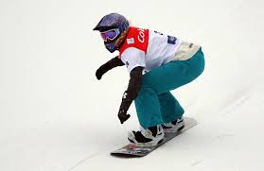
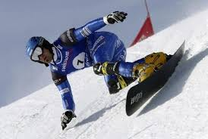
Сноуборд

Slide 3
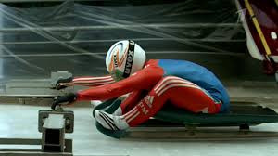
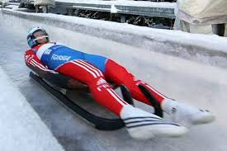
Санный
спорт

Slide 4
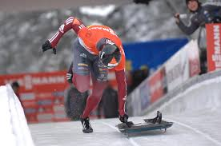
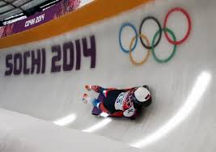
Скелетон

Slide 5
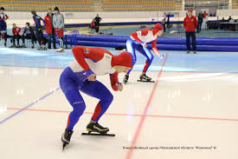
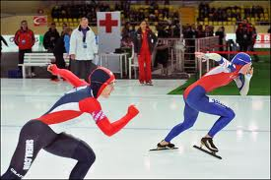
Конькобежный спорт

Slide 6
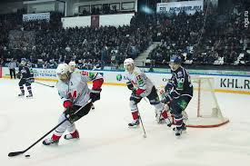
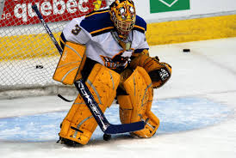
ХОККЕЙ

Slide 7
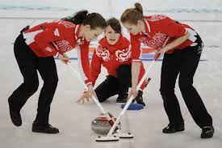
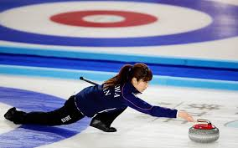
Керлинг

Slide 8
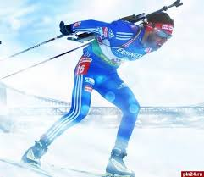
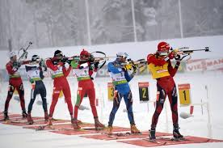
Биатлон

Slide 9
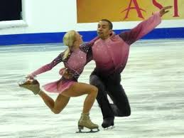
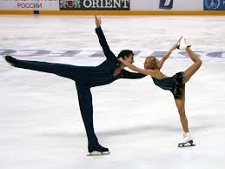

Slide 10
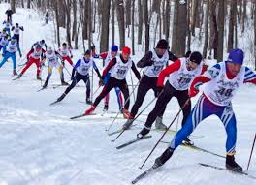
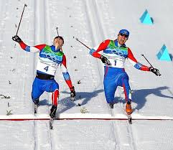
Лыжные
гонки

Slide 11
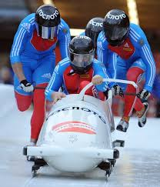
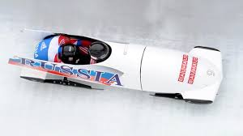
БОБСЛЕЙ

Slide 12
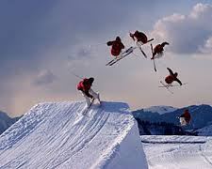
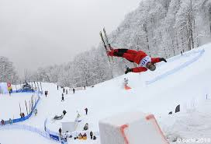
ФРИСТАЙЛ

Slide 13
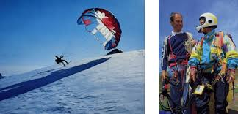
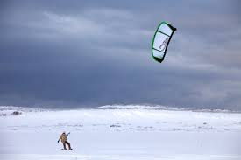
кайтселинг

Slide 14
Представленная методическая разработка адресована педагогам дошкольных образовательных учреждений, работающих с детьми дошкольного возраста, родителям.

Slide 15
Интернет ресурсы:
http://www.olesya-emelyanova.ru/nastoljnye_igry-snm_s_hrushey_cherez_dorogu.html
http://deti-online.com/zagadki/zagadki-po-pravilam-dorozhnogo-dvizhenija/
http://planetadetstva.net/vospitatelam/starshaya-gruppa/proekt-formirovanie-u-detej-doshkolnogo-vozrasta-navykov-bezopasnogo-povedeniya-cherez-oznakomlenie-s-pravilami-dorozhnogo-dvizheniya.html
http://avtoline-nsk.ru/modules.php?name=Content&pa=showpage&pid=55

